Slide 1
Estabilidade Operacional
07 Julho de 2016

Slide 2



Índice
1. Indicadores totais de Incidentes
2. Gerenciamento de Incidentes – Alto Impacto
3. Tempo médio entre Falhas e de Resolução
4. Incidentes Alto Impacto – Por Clientes
5. Incidentes Alto Impacto – Por Resolvedor
6. Incidentes Médio /Baixo Impacto
7. Gestão de Mudanças
8. Ferramenta Zabbix
9. Gestão de problemas – Dashboard e Indicadores
10. Projetos Estruturantes
11. Alinhamento

Slide 3


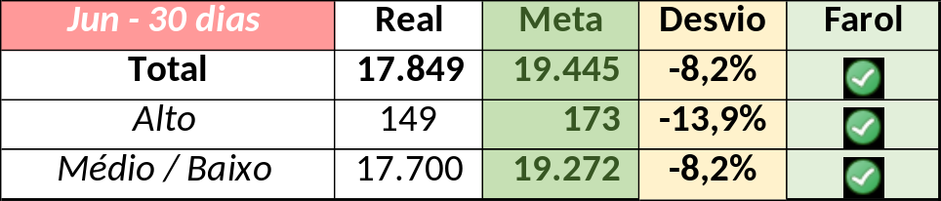

1. Indicadores: Totais de Incidentes
-10,8%
-9,2%
+7,5%
-3,6%
-2,6%
-10,1%

Slide 4
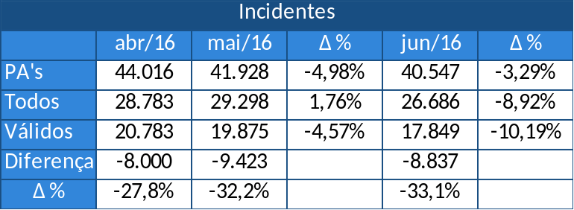
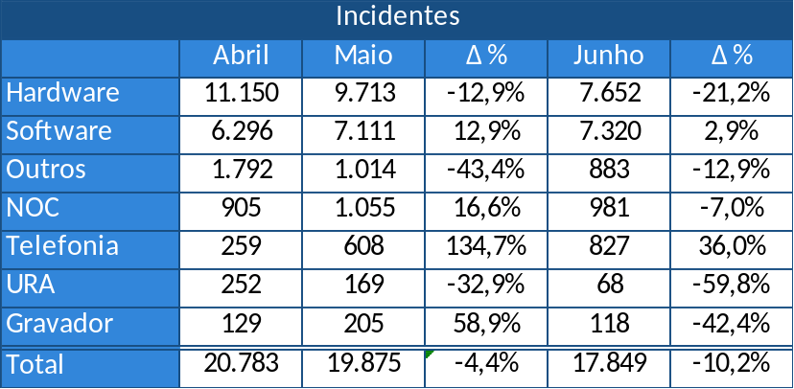

1. Indicadores: Incidentes
Diminuição de Incidentes no mês de junho de 2016

Slide 5
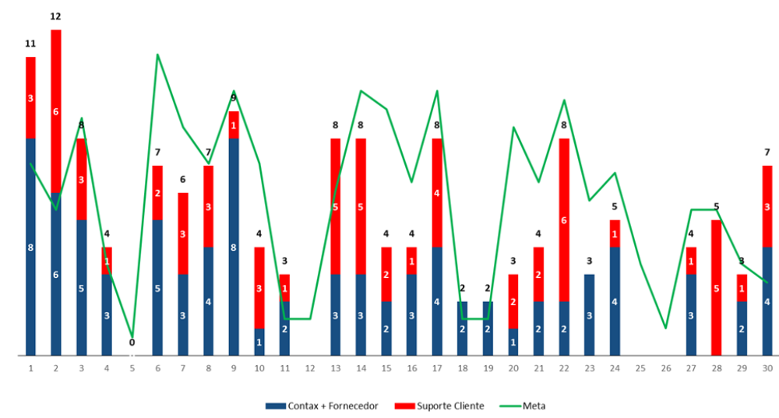
1. Indicadores: Incidentes
Fechamento do mês de Junho

Slide 6
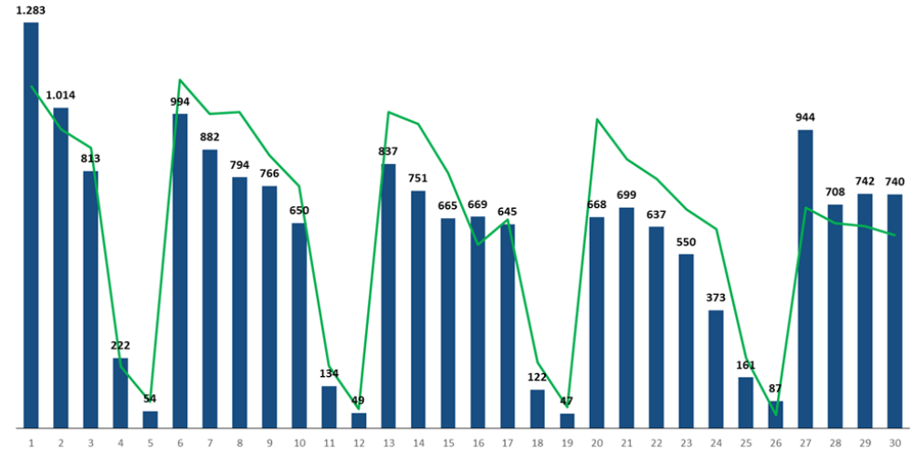
1. Indicadores: Incidentes
JETRO
Fechamento do mês de Junho

Slide 7
2. Gerenciamento de Incidentes - Alto Impacto
-85,9%
-2,9%
-11,8%
+1,7%
0%
-18,6%
-86%
+3,8%
-17,4%
+5%
-3,3%
-15,8%
-90,0%
-89,7%
Fechamento do mês de Junho

Slide 8
2. Gerenciamento de Incidentes - Alto Impacto
Volume de Incidentes de Alto Impacto
Responsabilidade pela resolução
Fechamento do mês de Junho

Slide 9

3. Tempo médio entre falhas e de resolução
Responsabilidade da TI Contax
Incidentes Alto Impacto
Tempo médio entre falhas em h:m:s
Responsabilidade do Suporte do Cliente
Responsabilidade do Fornecedor Contax
Fechamento do mês de Junho

Slide 10
3. Tempo médio entre falhas e de resolução
Realizado pela TI Contax
Incidentes Alto Impacto
Tempo médio de resolução em h:m:s
Realizado pelo Suporte Cliente
Realizado pelo Fornecedor
Fechamento do mês de Junho

Slide 11
4. Incidentes Alto Impacto - por clientes
Chamados por clientes
Cliente Afetado | Quantidade | %
OI | 83 | 55,7%
SANTANDER | 12 | 8,1%
TAM | 7 | 4,7%
BRADESCO | 6 | 4,0%
CIELO | 5 | 3,4%
REDECARD | 5 | 3,4%
VIVO | 4 | 2,7%
NET | 4 | 2,7%
VOLKSWAGEN | 4 | 2,7%
BV | 4 | 2,7%
ITAÚ | 4 | 2,7%
CLARO | 3 | 2,0%
TOYOTA | 2 | 1,3%
CITIBANK | 2 | 1,3%
TICKET | 1 | 0,7%
PREFEITURA | 1 | 0,7%
SOUZACRUZ | 1 | 0,7%
PREFEITURA RJ | 1 | 0,7%
Total Geral | 149 | 100,0%
OI | Quantidade | %
Contax | 40 | 48,2%
Fornecedor Contax | 5 | 6,0%
Suporte Cliente | 38 | 45,8%
Total Geral | 83 | 100,0%
SANTANDER | Quantidade | %
Contax | 6 | 50,0%
Fornecedor Contax | 1 | 8,3%
Suporte Cliente | 5 | 41,7%
Total Geral | 12 | 100,0%
TAM | Quantidade | %
Contax | 2 | 28,6%
Fornecedor Contax | 1 | 14,3%
Suporte Cliente | 4 | 57,1%
Total Geral | 7 | 100,0%
Fecho do mês de Junho

Slide 12
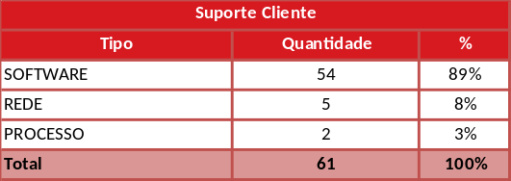
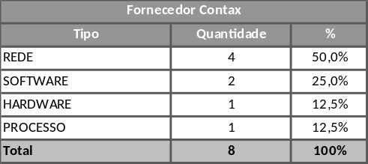
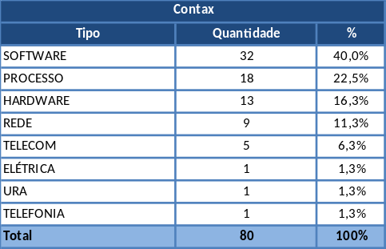
5. Incidentes Alto Impacto - por resolvedor
Fechamento do mês de Junho

Slide 13
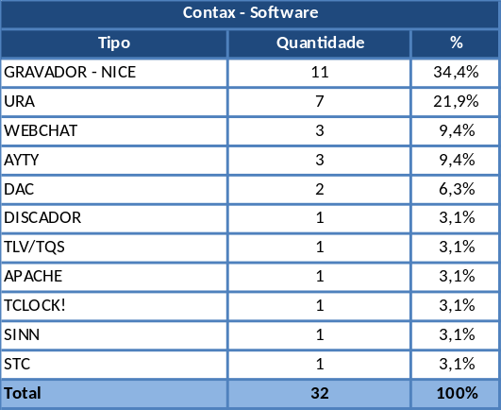
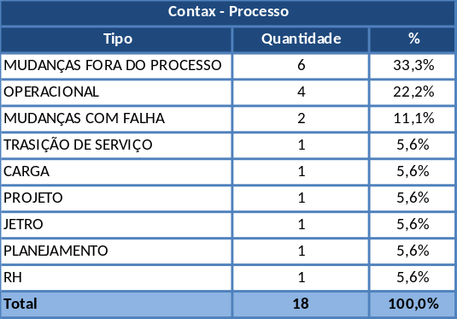
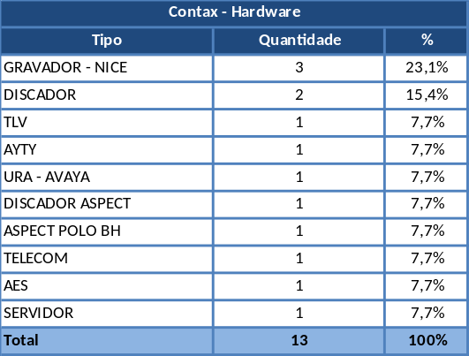

5. Incidentes Alto Impacto - Contax

Slide 14
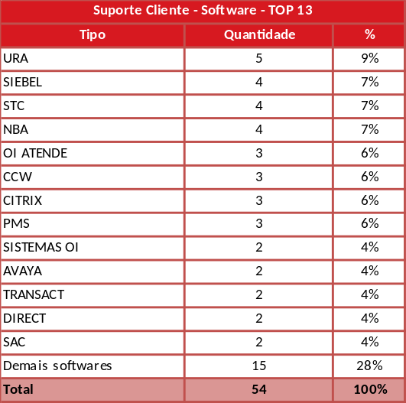
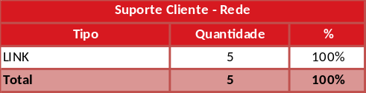
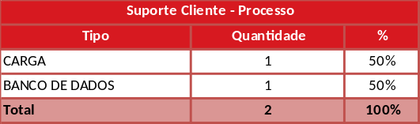
5. Incidentes Alto Impacto – Suporte Cliente
Fechamento do mês de Junho

Slide 15
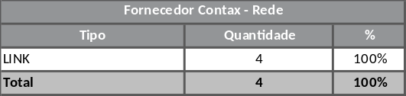
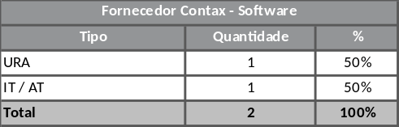
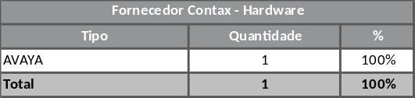
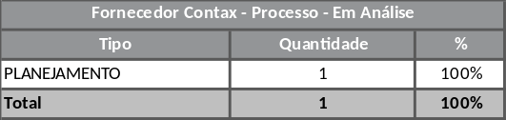
5. Incidentes Alto Impacto - Fornecedor
Fechamento do mês de Junho

Slide 16
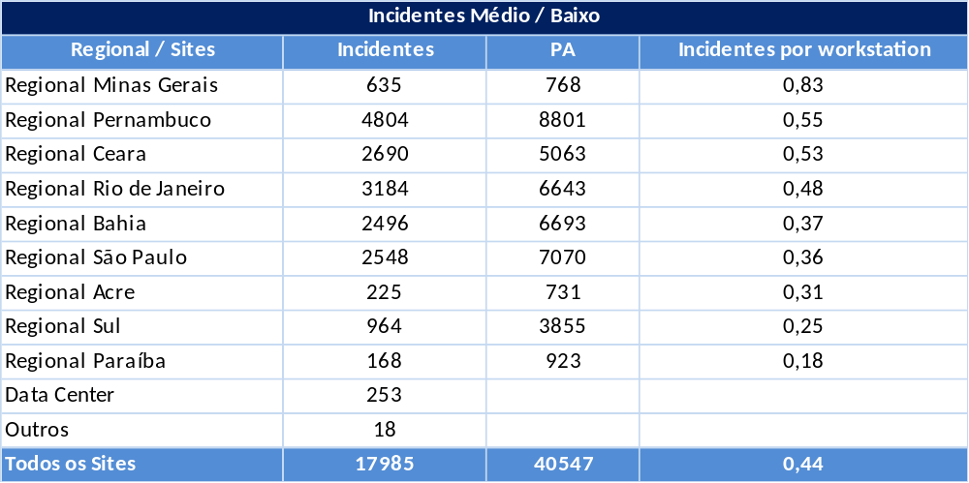
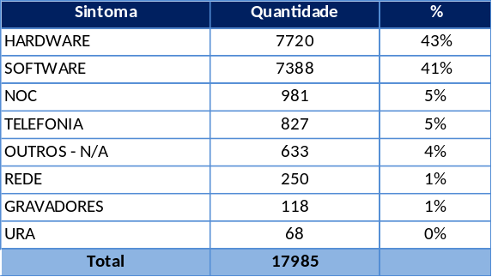
6. Incidentes Médio /Baixo Impacto
Fechamento do mês de Junho

Slide 17
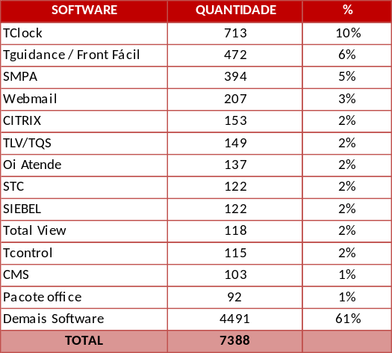
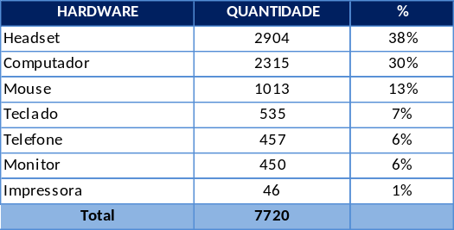
6. Incidentes Médio /Baixo Impacto
Fechamento do mês de Junho

Slide 18
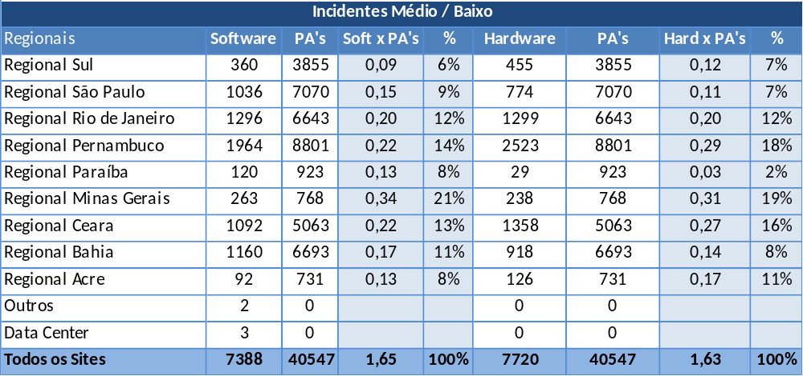
6. Incidentes Médio /Baixo Impacto
Fechamento do mês de Junho

Slide 19
7. Gestão de Mudança - Junho
Volume de mudanças por mês
Implantadas por categoria
Gmud Técnica: Mudanças registradas exclusivamente por profissionais especialistas das áreas de TI
Fechamento do mês de Junho
Demais conceitos

Slide 20
7. Gestão de Mudanças - Junho
Definições por categoria
PROGRAMADA: São Mudanças abertas de forma programada com prazo superior a cinco dias corridos antes da janela programada para a atividade a ser executada no ambiente.
EMERGENCIAL: São Mudanças que tratam de eventos críticos e terão que ser executadas com menos de cinco dias corridos antes da execução e podem tratar dos eventos citados abaixo:
  Paradas no ambiente no TI
  Risco eminente de parada no ambiente de TI
  Rupturas do negócio
  Riscos de perdas financeiras para o negócio
TÉCNICA: mudanças registradas exclusivamente por profissionais das equipes de suporte e gestão de serviços de TI da CONTAX no E-GMUD, através de um fluxo rápido para evitar ou corrigir incidentes em componentes de TI e SI dos ambientes de produção. Essa categoria se aplica a alterações de baixa complexidade, previamente testadas e de risco muito baixo ou nulo.

Slide 21
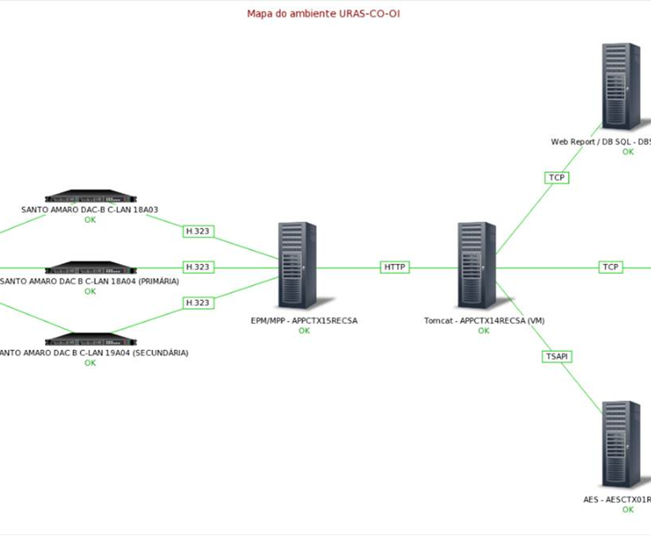
8. Ferramenta Zabbix
Exemplo de visão de monitoração Zabbix: URAs-CO-OI

Slide 22
9. Problemas – Status
27 tickets aceitos
6 análise
Responsabilidade | Contagem de Ticket t-Process!
Demais Áreas Contax | 2
Fornecedor Contax | 3
Suporte Cliente | 4
TI Contax | 18
Total | 27
Área de afinidade com problema | Quantidade
Aplicações - Centro de Soluções | 1
Aplicações - Família T | 3
Aplicações - Suporte | 3
Aplicações - URA | 3
Infra - Aplicações | 1
Infra - DBA | 2
Infra - Discadores | 1
Infra - Gestão de ambientes | 1
Infra - Microinformática | 1
Infra - Outros | 2
Infra - Telecom | 5
Outros -Outros | 4
Total Geral | 27
Notes:
Boarin

Slide 23
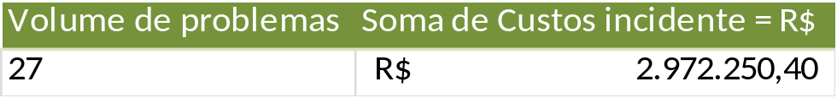
9. Problemas – Status
Nível de escalonamento | Quantidade
Escalonamento executivo | 9
Escalonamento operacional e gerencial | 7
Não necessário | 11
Total Geral | 27
Tempo médio de vida
53 dias
Acima de 100 dias
4 tks
Souza Cruz
Alarme Processamento Ayty Itau
Front Fácil
MPLS Upgrade Comércio -NGR
*R$ -Apuração estimada de custo, baseada em planilha financeira jan2016.
Considerando-se Receita Liq + Custo Ope em relação a FTE x PA ~= R$0,49 PA x Min
+ Fatores de criticidade do incidente.
Notes:
Boarin

Slide 24
9. Problemas – Indicador performance
Estabilidade da solução de contorno e ou soluções parciais
Análise RCA
17 dias
Média em fase de implantação de solução
28 dias
Tempo de vida em homologação
12 dias
Excluiu-se 8 tickets registrados há menos de 15 dias
Notes:
Boarin

Slide 25
9. Problemas – Root Cause Analysis
Notes:
Boarin

Slide 26
9. Problemas – Origem Falhas
Notes:
Boarin

Slide 27
9. Problemas – Correção
Notes:
Boarin

Slide 28
9. Problemas – Vulnerabilidades
Notes:
Boarin

Slide 29
9. Novo modelo de controle
Uso de formulário temporário que permite enriquecimento de dados
Controle mais adequado dos problemas – em melhoria
Automatização do processo de comunicação para abertura, report e escalonameno dos problemas
Ganho de eficiência e visibilidade dos ofensores.
Planejamento estratégico
Ficha de problemas
Solicitação de registro
Dashbord de controle operacional e escalonamento gerencial
Dashbord de escalonamento executivo
Notes:
Abrir no navegador – Testar antes

Slide 30

10. Projeto: Qualidade em Gravação
Projeto: Qualidade em Gravação
Data Inicio: 24-02-2016
Data Conclusão: 23-08-2016 31-10-2016
Progresso: 77%
PM: Luis Marçal
Descritivo: Este projeto tem como escopo, executar um plano de ação para eliminar multas (de gravação) nos clientes Contax.
Vamos adotar o trabalho baseado em PPT (Pessoas – Processos – Tecnologia).
  Últimas Realizações
  Arranque do “Piloto” na OI - Implantar a nova metodologia de recuperação de chamados.
  Reunião com a equipe de projeto de Centralização cancelada pela 3° vez. Continuamos sem alinhar a estratégia para os dois porojetos.
  Finalizada a analise das necessidades de Alarmes, Faróis e Nova tela Consolidada e definição dos prazos (Novas demanda/melhorias) na APP Painel.
  App Painel, em homologação (Aba NGR, Bloco Gravação: Colocar farol no item “Falha”).
  Próximas Ações
  “Planejar o RollOut (sequencia de operações e treinamento) para implatação do modulo de recuperação de chamados.
  Desenvolvimento do modulo de recuperação de chamados, associados a SLAs e OLAs.
  Desenvolvimento as novas funcionalidades no Painel de Gravadores - DEMANDAS-5806
  Desenvolvimento da Tela para o NOC visualizar a APP Painel.
  Acionamento da ferramenta Painel no NOC.
  Riscos/Problemas/Observações
  Observações:
  Tomada de posição do Comitê, para decidir sobre, se este projeto continua com a implantação do “piloto” e RollOut, do modulo de Recuperação de gravação, que está na fase final de homologação.
  Treinamento do piloto com OI mais estendido, implica nova data de conclusão do projeto (31 Out).
  Constatação de redução acentuada de multas nos últimos dois meses, como resultado das iniciativas do projeto.

Slide 31
10. Projeto: Gravação (Nice)- Elektro, LATAM e Bradesco
Projeto: Gravação (NICE)
Data Inicio: 02-05-2016
Data Conclusão: 29-07-2016
Progresso: 60%
PM: Luis Marçal
Descritivo: Este projeto tem como escopo, adequar infra de HW para instalar 3K licenças de gravação, atualmente sem uso. O escopo são Elektro, TAM, Vivo e Bradesco.
  Últimas Realizações
  Em fase de conclusão o projeto TAM para a plataforma NICE.
  Próximas Ações
  Receber lista de ramais e IPs da Operação Bradesco.
  Transporte de um servidor para Lapa e colocação do servidor no CPD (rack, elétrica, rede).
  Configuração do extreame Bradesco
  Configuração de ramais no gravador Bradesco.
  Homologação Bradesco.
  Riscos/Problemas/Observações
  Observação:
  SC 228/000991 - 5 licenças Win Server 2012 R2 Standard.
  Ver contratualmente a vigência de retenção das gravações (5 anos?), e garantir a execução do processo junto da equipe de backups.
  VIVO é retirado do escopo do projeto, após analise de contrato e revisto estudo de viabilidade.
  Risco: LATAM: Revisitar o contrato, para expor vulnerabilidade contratual, relativamente aos procedimentos de recuperação de gravações, e avaliar/sugerir ajustes mais favoráveis para a Contax

Slide 32
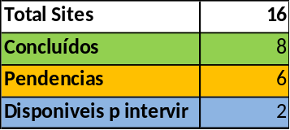
10. Projeto: Redundância links MPLS
Projeto: Redundância links MPLS
Data Inicio: 01-12-2015
Data Conclusão: 30-09-2016
Progresso: 66%
PM: Luis Marçal
Descritivo: Para dar resposta imediata a situações recorrentes de incidentes, relacionados com a perda de Links que interligam os sites da Contax, este projeto visa, Garantir e documentar a funcionalidade da contingência e validar caminhos possíveis e documentar ações.
  Últimas Realizações
  Executado com sucesso 23 Junho, a correção das configurações de BGP da operadora Algar, nos CPE dos Sites Antártica e Luigi Amorese.
  Próximas Ações
  Repetir os testes no site Antártica (12 de Julho) .
  Intervenção no site Sto Amaro, sem data definida por motivos estratégicos.
  Riscos/Problemas/Observações
  Obs:
  O Comitê decidiu excluir os Datacenters da Alegria e Alphaville do escopo do projeto, pelo alto risco associado e impacto nos clientes.
  Risco: A OI não fornece previsões de instalação/intervenção.

Slide 33
9. Projeto: T2R – Transição de Serviços
Projeto: T2R – Transição de Serviços
Data Inicio: 22-03-2016
Data Conclusão: 22-07-2016
Progresso: 85%
PM: Adolpho Chacon
Descritivo: Integração entre os processos de gerenciamento de Demandas, Projetos e Mudanças, para controle sobre o desenvolvimento e a implantação de Serviços novos ou alterados.
  Últimas Realizações
  Acompanhamento da solução de automação integrada no tProcess.
  Implantação de checklist dos requerimentos mandatórios GMUD.
  Produção de indicadores relacionados ao T2R.
  Alinhamento e revisão do processode Projetos com Milene e Paulo Americo, com ajustes.
  Planejamento da implantação dos novos processos e indicadores, considerando automação, treinamento e piloto (em andamento).
  Próximas Ações
  Planejamento e Implantação dos novos critérios para definição de ritos de Mudança ou Projeto (pipeline).
  Completar e obter aceite da documentação de Gerenciamento de Projetos (booking e RACI).
  Realização do workshop sobre conceitos do T2R (Demandas X Mudanças X Projetos).
  Suporte ao time GMUD durante as férias da sua gestora.
  Riscos/Problemas/Observações
  Prazo para desenvolvimento de solução integrada no tProcess (380h).

Slide 34
10. Projeto: Ura Internalização
Projeto: Ura Internalização
Data Inicio: 14-4-2016
Data Conclusão: 02-09-2016
Progresso: 32%
PM: Luis Marçal
Descritivo: Capacitação e treinamento interno.
O objetivo é não depender de terceiros, e obter prestação de serviço interno com maior qualidade e rapidez, gerando “saving” no investimento de treinamento e certificado.
  Últimas Realizações
Treinamento concluído:
Atribuição de acesso aos servidores da URA do Santander para um utilizador.
  Em andamento: Aplicações de URA - Conhecimento e gestão do código fonte.
  Próximas Ações
  Pendente de data da Genesys:
  Genesys Routing and Solution Reporting 8.1 Deployment
Pendente da Information liberar o acesso (usuário e senha) na aplicação Genesys Administrator nos servidores URA.
  Riscos/Problemas/Observações
  A equipe do José Carlos, esta a adequar-se ao escopo traçado pela equipe, de quem herdou o legado da “Internalização da URA”.
  Treinamento só para 1 pessoa. Necessita de mais tempo para passar conhecimneto para os demais elementos.
  Como o modelo de contratação é “spot”, será necessário adequar as demandas ao nosso prazo de execução, tendo em vista que estes recursos são suportados pelo contrato de outro cliente.
Notes:
Risco: Como o modelo de contratação é “spot”, será necessário adequar as demandas ao nosso prazo de execução, tendo em vista que estes recursos são suportados pelo contrato de outro cliente.

Slide 35
7. Projeto: Backups e Restore em Produção
Projeto: Backup & Restore Ambiente de Produção
Data Inicio: 14-10-2015
Data Conclusão: 30-07-2016
Progresso: 81%
PM: Rafael Alves
Descritivo: Providenciar Backup em todos os equipamentos de produção da Contax. Garantir plano de restore do ambiente.
  Último Status
  Liberação de redes em sites em curso
  Instalações dos clients junto com as GMUD de WSUS
  Atividade de autenticação de integração SQL em andamento
  Objetivos alcançados na última semana
  Testando o snapshot em servidores DHCP
  Padronização de bkp dos AD nível BR da empresa em conjunto com o CSE
  Iniciado a padronização de BKP do DUMP de DHCP nível BR em conjunto com o CSE
  Melhoria no processo de bkp dos FSS da Contax, com uma ação mais segura e efetiva
  Riscos/Problemas/Observações
  Regional RJ com falta de fitas
  HW de backup (robô) sem garantias e com mais de 5 anos de uso
  Armazenamento indevido das mídias
  SC 245, SC 993 , Transporte do robô Alegria para MCK para substituição paradas aguardando aprovações em Comitê

Slide 36
10. Projeto: OCS Inventory
Projeto: OCS Inventory
Data Inicio: 04-12-2015
Data Conclusão: 10-06-2016
Progresso: 100%
PM: Felipe Poubel
Descritivo: O OCS é uma ferramenta de Inventário de servidores para auxiliar a equipe de Controle de Ativos.
  Último Status
  Servidores cadastrados no OCS: 3.716/3.965
  Microsoft (2.903/3.046) 143
    Agente Instalado - Pendencia de Rede 87
    Pendente (Host) 42
    Pendente (Host) Usuário e Senha 14
  Linux (813/919) 106
    Agente Instalado - Pendencia de Rede 04
    Pendente (Host) Usuário e Senha 102
  Objetivos alcançados na última semana
  Equipe de controle de ativos esta utilizando a ferramenta.
  Riscos/Problemas/Observações
A nova equipe de projeto vai dar uma nova visão do projeto

Slide 37

11. Alinhamentos

Slide 38
Obrigado!

Slide 39
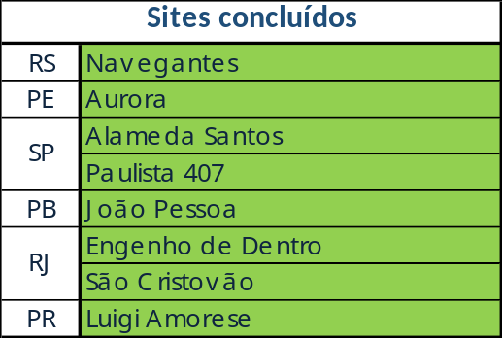
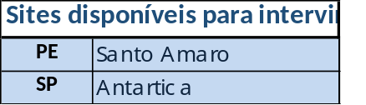
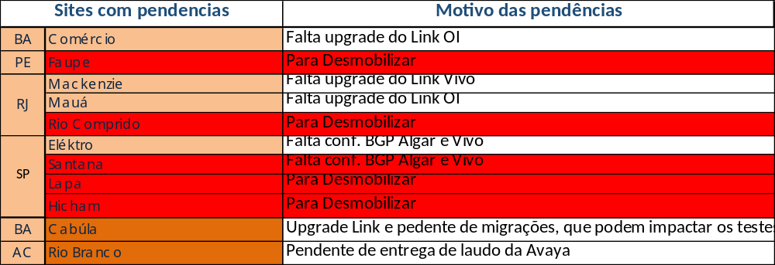
9. Projeto: Redundância links MPLS

Slide 40
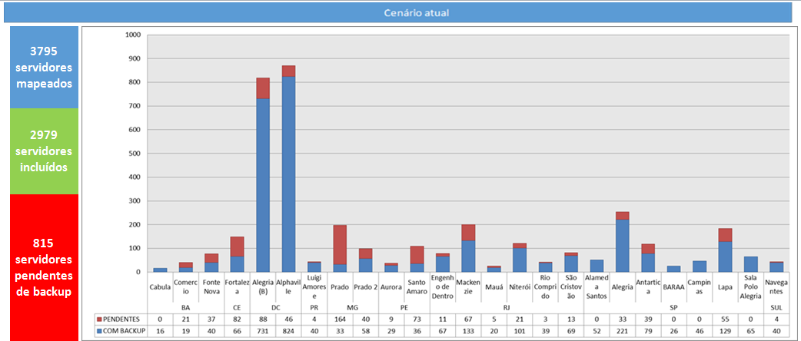
7. Projeto: Backups e Restore em Produção
Visão Macro - Cenário Atual

Slide 41
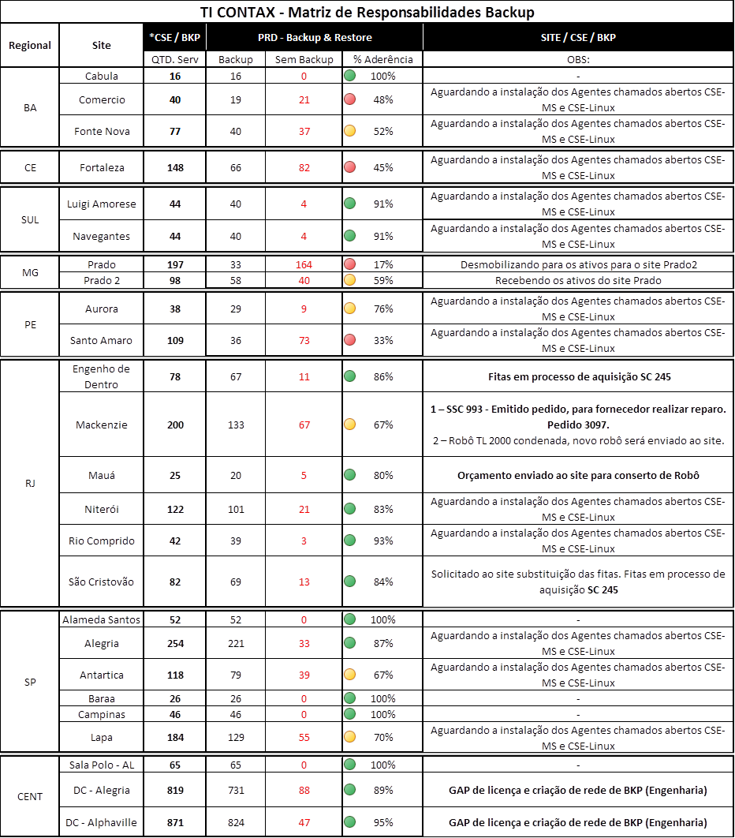
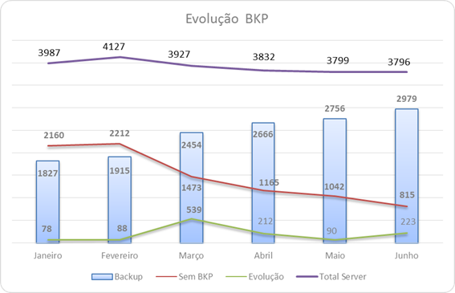
Visão de backup por site e evolução
O números de servidores ainda são os da nossa base devido a planilha de CA estar confusa para a atualização e entendimento dos ativos.

Slide 42
Detalhamento - Ofensores
Assunto | Resp. | Status | Observação | Previsão
RJ - Compra de fitas para a regional - SC 245 | Eugenio Silva | Aguardando liberação | O status é após aprovações a Bravia havia reajustado os preços e time suprimentos fez negociação, sem sucesso. Foi feita negociação com novo fornecedor e SC está para aprovação do André Tavares. | Sem prazo
RJ - Manutenção de 02 robôs no site MCK | Eugenio Silva | Aguardando o site | 1 – SC 993 - Emitido pedido, para fornecedor realizar reparo. Pedido 3097. 2 – Robô TL 2000 condenada, novo robô será enviado ao site. | Sem prazo
RJ - Manutenção do robô no site Mauá | Eugenio Silva | Aguardando SC | Orçamento enviado ao site, aguardando SC. | 30/06/2016
DC - GAP de licenças DATA PROTECTOR | Rafael Alves | Aguardando | Valores já enviados pela HP e aprovados pela Engenharia. Enviado o formulário para abertura de SC para o time de FINANCEIRO_TI | Sem prazo
BR - Contrato de suporte ao HW de BKP | Mafê | Aguardando | Enviado novamente a listagem de todos os robôs que estão em nosso parque para renovação de suporte de HW | Sem prazo
BR - Instalação de agentes nos servidores | Celio Ricardo | Em andamento | Disponibilizado um analista do CSE para atender diariamente nossos chamado | Sem prazo
BR – Revisão de bkp de todos os DHCP | CSE / BKP | Em andamento | Iniciado
BKP Campinas | Alexandre Magno Pereira da Silva | Em andamento | Site Campinas sem backup aguardando a ação do suporte TI local liberar o servidor | 15/07

Slide 43
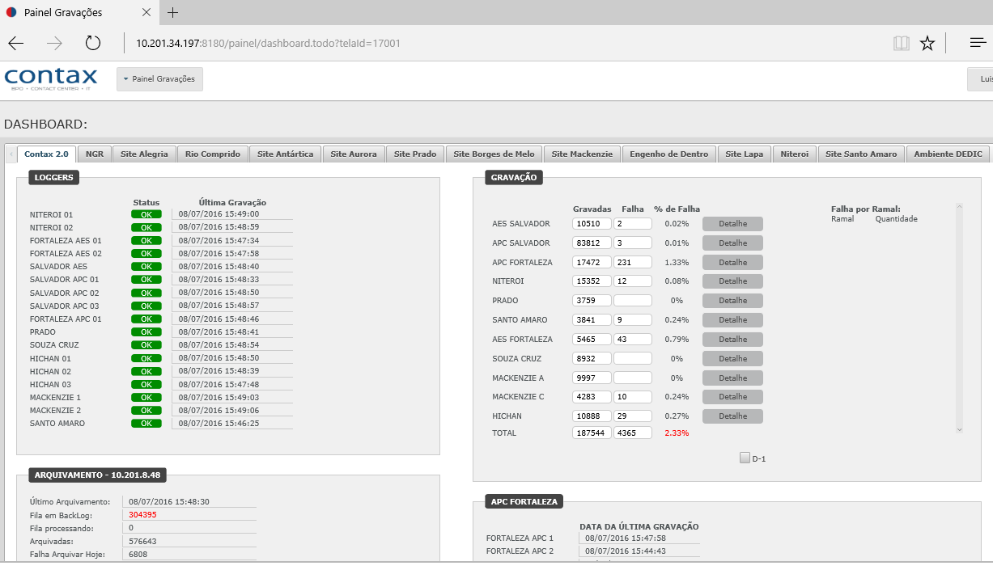
APP Painel – Monitoração de Gravação

